Slide 1
Il concerto terpenico del cibo ligure La risposta italiana all’umami
Augusto E Semprini
Esperto Assaggiatore Organizzazione Nazionale Assaggiatori Vino
Maestro Assaggiatore Organizzazione Nazionale Assaggiatori Formaggio

Slide 2
Cosa sa Semprini della cultura zen?

Slide 3
Nulla

Slide 4
Semprini è zen.
Un perfetto equilibrio tra lo Yin e lo Yang

Slide 5
Liguria etimologia
Gli aggettivi latini Ligusticum e Ligustus rimandano a una radice ligusc-, che, attraverso la semplificazione di -sc- in -s- e il fenomeno del rotacismo intervocalico (occorso nel latino arcaico tra VI e IV secolo a.C.), ha dato la forma Liguria.

Slide 6
Sull'origine del termine "Liguria" ci sono due principali ipotesi:
I Greci chiamavano i Liguri lígyes ("Λίγυες"), da cui il latino Ligures, derivato da lígys ("Λίγυς") dal significato di "stridolo", "risonante", probabilmente in riferimento alle grida che i Liguri erano soliti emettere prima di combattere oppure al forte rumore delle onde che sbattevano sugli scogli durante le tempeste.

Slide 7
Secondo un'altra ipotesi il nome "Liguri" deriva dalla radice mediterranea *liga- dal significato di "melma", "fango", "palude". Secondo questa ipotesi, in origine i Liguri, stanziati nei pressi dell'attuale città di Marsiglia, a causa delle invasioni dei Celti dovettero migrare più a est, nei territori protetti dalle Alpi. Proprio qui avrebbero fondato una città, che durante il Medioevo verrà chiamata Prata Liguriae e poi Liviera, in stretto contatto con la cultura greca, dalla quale permeò il nome.

Slide 9
Terebinto
s. m. [dal lat. terebinthus, gr. τερέβινϑος (voce mediterranea)]. – Arbusto o alberello della famiglia anacardiacee (Pistacia terebinthus), detto anche scornabecco, simile al pistacchio, diffuso nei luoghi sassosi e rupestri e nei boschi termofili del Mediterraneo: è alto fino a 5 m, e ha foglie pennato-composte, fiori piccoli in pannocchia, drupe lunghe 6 mm rosso-scure alla maturazione; produce una resina detta trementina di Chio o di Cipro (dai luoghi di maggiore produzione), usata un tempo in medicina, e un legno adoperato in ebanisteria.

Slide 10
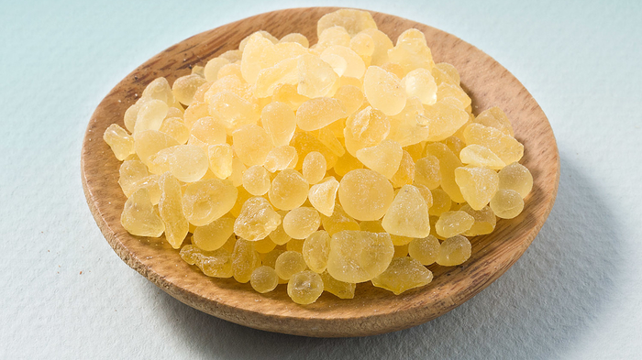

Slide 11
Il mastice di Chios (in greco: μαστίχα (masticha o mastiha da confrontare con il termine generico mastice) è una resina vegetale ottenuta dal lentisco (Pistacia lentiscus L.), coltivato sull'isola greca di Chios.
In Grecia è anche noto anche come "lacrime di Chio", dato che la resina può condensare in piccole gocce e dato che viene coltivata proprio nell'isola di Chio. Si tratta di un lattice che può sgorgare dal fusto del lentisco e che, a contatto con l'aria, si essicca in una resina dura fragile e traslucida.

Slide 12
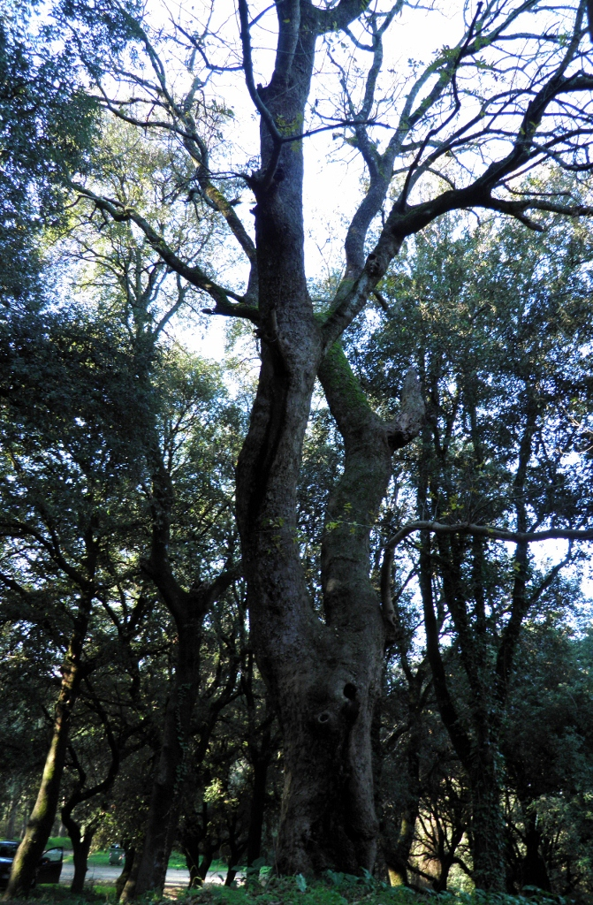
Il Terebinto di Montefiolo a Casperia

Slide 13
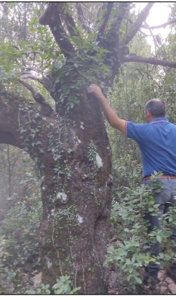
In Sardegna nel comune di Ulassai in Ogliastra è presente il terebinto più grande in Italia, è alto più di 9 metri con una circonferenza di 2,10 metri.

Slide 14
Terpeni:
chi sono costoro?

Slide 15
I terpeni sono sostanze chimiche create dalle piante, il cui compito consiste nel conferire loro le qualità organolettiche; il sapore ed il profumo delle piante si ottengono grazie ai terpeni stessi. La funzione dei terpeni è quella fare da difesa contro gli attacchi di agenti esterni come insetti o altri animali; tali organismi detestano gli odori ed i sapori creati dai terpeni, quindi non si avvicinano alle piante.

Slide 16
Sono terpeni il geraniolo, il mentolo, il mircene, la canfora, il limonene, l’ estragolo, l'isoprenolo, il fitoene e lo squalene. Quest'ultimo si trova libero in quantità elevate (90%) nell'olio di fegato di squalo e in tracce (0,1-0,7%) nell'olio di oliva, nel lievito, nel sebo umano e nel cerume.

Slide 17
La guttaperca è una macromolecola di origine vegetale molto simile, per chimica e per origine, alla gomma naturale o caucciù (la gomma per antonomasia), da cui differisce però per molte proprietà, tra cui l'assenza di elasticità. Il nome deriva dall'inglese gutta-percha, a sua volta originato dal malese getah perca che significa "gomma di perca", dal nome dell'albero da cui è ricavata. La guttaperca è un politerpene, ovvero una macromolecola di origine vegetale appartenente alla famiglia dei terpeni. In altre parole è un polimero dell'isoprene con più di 40 atomi di carbonio. È formato per addizione 1,4-trans, ed il risultato è una materia plastica elastomerica che ha diversi impieghi industriali.

Slide 18
La famiglia delle Lamiaceae, cui appartengono piante aromatiche presenti in numerosi ecosistemi naturali, comprende oltre duecento generi e diverse migliaia di specie, molte delle quali possiedono molecole bioattive nelle loro parti aeree, soprattutto foglie e fiori, utilizzate da decenni in campo alimentare, cosmetico, farmaceutico e medico.

Slide 19
Fitoalimurgia: la conoscenza dell'uso delle specie vegetali (soprattutto erbe spontanee) a scopo alimentare. L’etimo di alimurgia deriva dalla contrazione del latino “alimenta urgentia”, cioè nutrimento in caso di necessità, a cui è stato aggiunto il prefisso fito per indicare che si tratta di piante

Slide 20
Queste piante hanno un importante effetto antibatterico e le abbiamo trasformate da piante selvatiche, rupestri, come l’origano (fiore del bel monte) in piante officinali, ad usum ufficium.

Slide 21
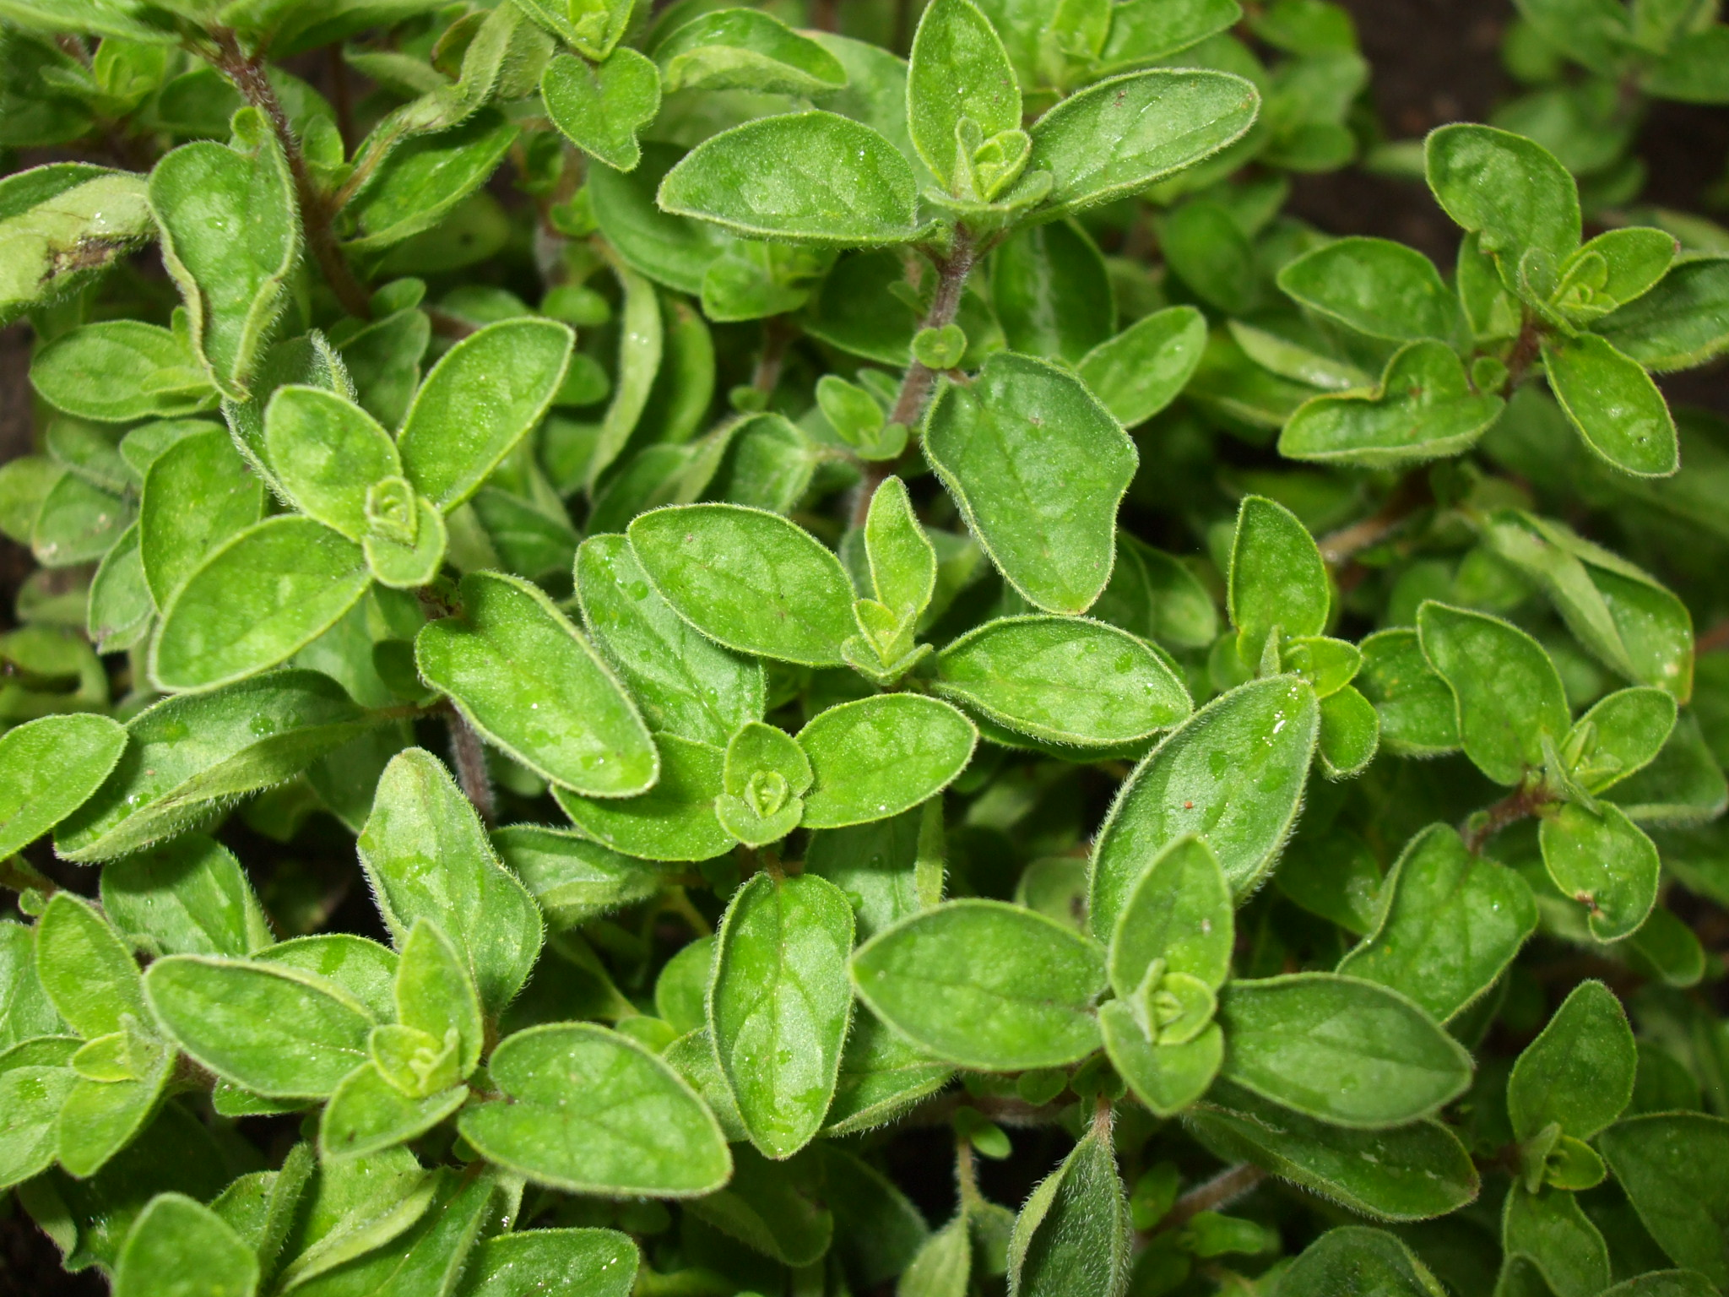

Slide 22
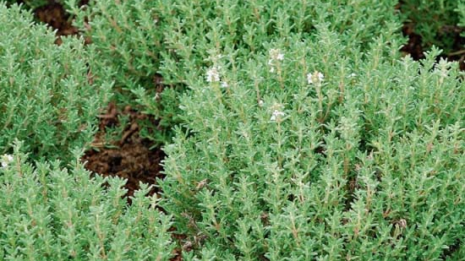

Slide 23
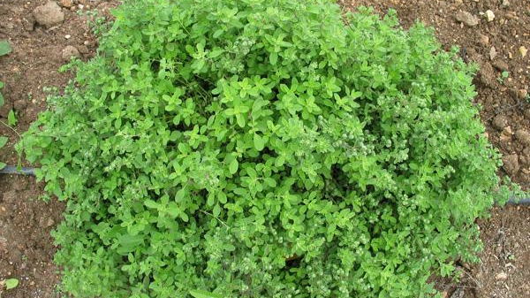

Slide 24
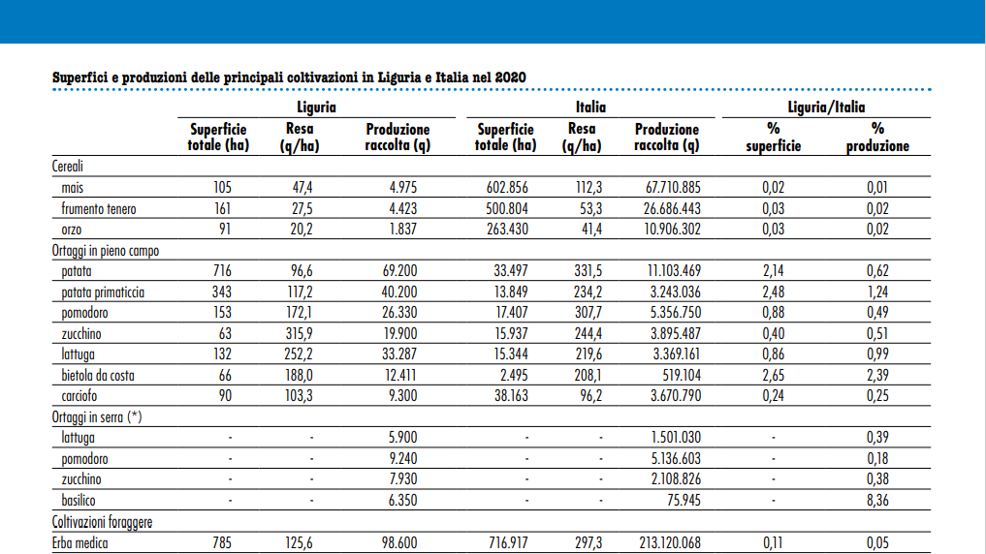

Slide 25
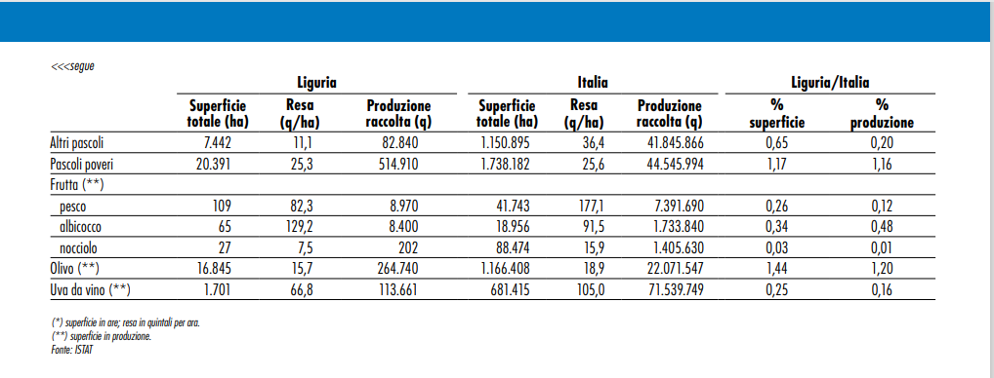

Slide 26
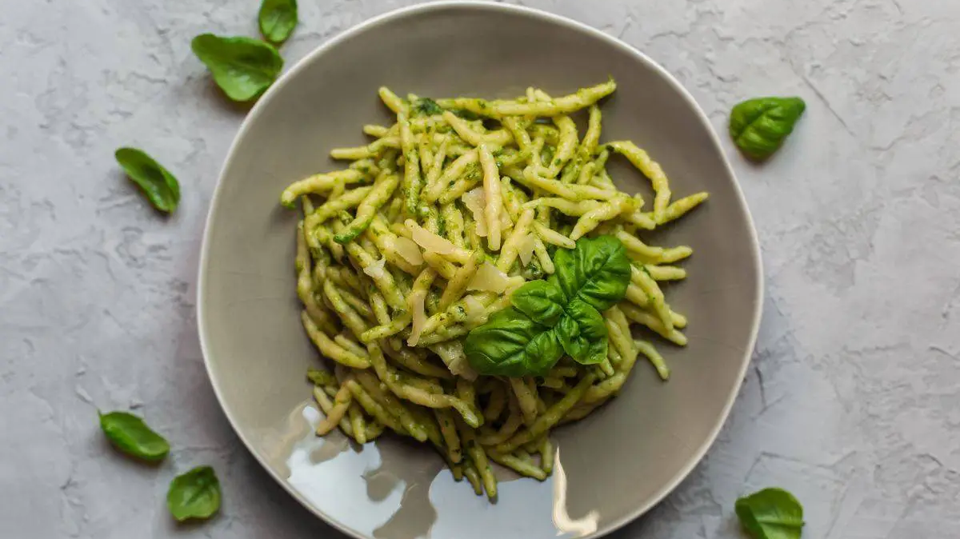

Slide 27
In Spagnolo il Basilico si chiama Albahaca, di piena origine araba. Nessuna difficoltà per interpretare l’epiteto specifico basilicum, perché tutti sanno che in greco vassileas vuol dire Re e che i Re si incoronavano, appunto, nelle Basiliche. Il nome Basilico a noi tanto familiare, indica quindi una pianta sovrana, di certo la più aromatica di tutte la Lamiacee. Il profumo del basilico è inconfondibile, grato e sviluppa un immediato effetto Proust, perché basta annusarlo per sorridere grazie alla memoria del sole, dell’estate, della bruschetta che immediatamente anima la nostra memoria.

Slide 28
Il basilico contiene una marea di sostanze aromatiche: lemonene, α-bergamotene, eucaliptolo, estragolo, linalolo, eugenolo, metil-eugenolo, mentolo. Nessuna difficoltà a riconoscere quale sia il denominatore olfattivo della maggior parte di questi terpeni, ma ricordate l’odore di liquirizia dell’eucalipto, di anice erbaceo per l’estragolo (dragoncello), di rosa per il linalolo (moscato), di chiodo di garofano per l’eugenolo. Tutte queste sostanze hanno proprietà antibatteriche e antiparassitarie e tutte sono psicoattive, in genere eccitanti.

Slide 29
La ricchezza terpenica del Basilico impone due cautele, la prima è che dobbiamo avere foglie appena colte perché i tricomi che contengono le sostanze aromatiche si rompono facilmente e liberano queste sostanze volatili, per cui ci rimane l’erbaceo ma il magico profumo svanisce e la seconda è usare un mortaio perché il frullatore genera calore e arrostisce e scurisce il nostro pesto.

Slide 30
Il Basilico genovese, quello vero, viene da Prà, un quartiere di Genova che se guardate sulla carta geografica vedete che si trova proprio nell’anfratto più profondo del ginocchio geografico ligure, sovrastato da due monti di circa mille metri di altitudine (Punta Martin e Monte Penello), costantemente esposta alla umidità da evaporazione (caligine in Italiano e il Caligo in dialetto genovese) che permette al Basilico di far prevalere eugenolo, metil eugenolo e crevacolo sopra la concentrazione di mentolo.

Slide 31
Il secondo ingrediente del pesto è il più umile degli alimenti, ovvero l’aglio. La pianta è di origini indo-asiatiche ma si acclimata bene ad ogni latitudine ed è ora ubiquitario. Il suo aroma pungente è dovuto alla presenza di sostanze solforate molto volatili e facilmente percepibili, ma il suo uso in cucina è così versatile da renderlo la spezia più utilizzata in quasi tutte le cucine del mondo. Ogni anno in Italia si consumano circa sessanta tonnellate di aglio (trenta sono coltivate nel nostro Paese) di cui l’ottanta per cento ha consumo domestico. Si attribuiscono all’aglio numerose virtù salutari, di cui una sola è comprovata ed è l’effetto contro i parassiti intestinali che non amano né il pungente odore sulfurico né il potere disinfettante dello zolfo.

Slide 32
A questo punto fanno la comparsa gli altri due grandi protagonisti del pesto, i pinoli ed il Parmigiano Reggiano. I pinoli sono i semi del pino Italico, ben racchiusi nelle pigne (il termine esatto è strobili che in greco vuol dire trottole, da cui stroboscopico) che quando si seccano liberano delle piccole ghiande, che all’interno del loro involucro legnoso contengono questa preziosa spezia alimentare. La raccolta delle pigne è ancora manuale ma la estrazione di pinoli legnosi dalle pigne e la rottura del guscio sono meccanizzati. Questo spiega l’elevato costo di vendita ma per fortuna i semi sono così aromatici che ne basano pochi grammi per arricchire il pesto dei loro preziosi terpeni, in primis il pinene (quello della Retsina greca), ma anche geraniolo e linalolo (aroma di rosa o di moscato).

Slide 33
Il Parmigiano Reggiano ma anche Grana Padano, formaggi a latte crudo, cotti, a pasta dura con stagionatura superiore ai dodici sono adatti ad essere grattugiati per contribuire il loro sapore lattico, un poco caramellato dalla cottura della cagliata e soprattutto il loro elevato contenuto di monoglutammato sodico, una sostanza (150 mg per 100 grammi di formaggio) che incrementa il sapore di tutti gli alimenti a cui viene aggiunta

Slide 34
Abbiamo a questo punto Basilico di Prà, pinoli e Parmigiano Reggiano ma abbiamo bisogno di una sostanza che possa veicolare tutti i loro sapori ed odori tramite i recettori gustativi, che sono terminazioni nervose ricoperte da una guaina di tessuto lipidico, che solo un altro lipide può attraversare e qui arriva il magico tocco dell’Olio di Oliva ligure, molito da olive taggiasche. In accordo alla cultivar da cui viene prodotto l’olio di oliva può presentare odore e sapore differente e l’olio ligure si contraddistingue per una scarsa componente amara che riflette un’ottima armonia fra caratteri floreali, dovuti a terpeni aromatici, e quelli più amari dell’oleocantale, della quercetina e della cinnarizina. Quindi un olio non invadente sotto il profilo gustativo, molto morbido al gusto e poco persistente che aiuta gli altri componenti del pesto ad esprimere i loro potenziali saporosi senza dominare per amaro e piccante che sarebbero fuori luogo

Slide 35
Cosa caratterizza la cucina ligure?
La mancanza di burro.
Perchè?
Perché è un territorio montuoso e non hanno vacche

Slide 36
Vi dice nulla nella dieta mediterranea la mancanza di burro?

Slide 37
Ad oggi in Grecia ci sono 16 milioni di capi ovocaprini e 700 mila vacche.
Una buona parte sono in vacanza sull’isola di Naxos dove le hanno portate i veneziani. Se cerchiamo la vacca burlina, quella che produce il morlacco e il bastardo del Grappa, ne troviamo di più in vacanza nelle Cicladi che sulle montagne del Trentino.

Slide 38
Archetipo del ristorante ligure
- Vuole un budino di riso o una pedata nel culo?
- Preferirei un budino di riso
- Peccato che sia finito

Slide 39
Questa è la storia per cui stasera non bevete il Lumassina

